Slide 1
多层架构下的单元测试

Slide 2
Agenda
单元测试的好处
单元测试适合的场所
单元测试工具
比较容易测试的架构
Mock
TDD
好的单元测试所具有的品质

Slide 3
单元测试的好处
保证代码功能和我们的预期一致
测试所有边界情况
越来越完善的bug库
有了单元测试，尽情重构吧
欢迎变化。新增修改功能？不怕，有单元测试
使程序降低耦合
所有的一切，目的只有一个：提高质量

Slide 4
不写单元测试的借口
编写单元测试太花时间了
出来混的，迟早是要还的。
运行测试的时间太长了
测试代码并不是我的工作
代码太复杂了，依赖太多，不能做单元测试

Slide 5
哪些项目最适合单元测试
平台类库性质的项目
规模大的，需要长时间维护的
正确性要求极高的项目

Slide 6
是否需要测试私有方法？
我的经验：只需要测公开方法

Slide 7
单元测试的前提
程序层次结构清楚
层间解耦
外部依赖小

Slide 8
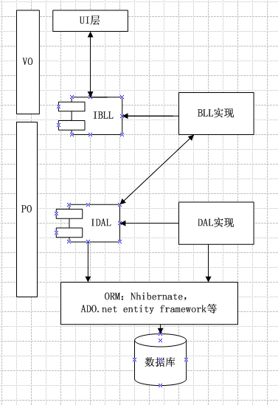
一个比较容易测试的架构

Slide 9
该架构的优点
横向开发
各层可各自为政
低耦合：如果用IOC的话，则编译时无耦合
安全的数据层：ORMapping

Slide 10
Mock是否必须？
业务层的测试，为了去除依赖，mock是必须的。
但在使用每一个Mock前，请想想，是否可以通过重构，摆脱这个依赖。

Slide 11
好的单元测试所具有的品质：
彻底的
关键字：测试覆盖率（Ncover），根据情况制定覆盖率标准。
关键字：维护Bug
请看覆盖率示例

Slide 12
好的单元测试所具有的品质：
可重复、独立的
关键字：各测试独立，可随意重复执行。
每个测试每次执行应该结果一致。
比如：有些新增操作，不能仅仅支持一遍

Slide 13
Bug？ 疑问？
联系方式:
Email: gongjingyi@corp.the9.com
MSN: batoosai@msn.com

Slide 14
Thank You

